Slide 1
«Программы внеурочной деятельности, реализуемые в школе №436»
Зерцалова Надежда Андреевна, Ульянова Марина Владимировна, Абралава Светлана Сергеевна, учителя начальных классов школы №436

Slide 2
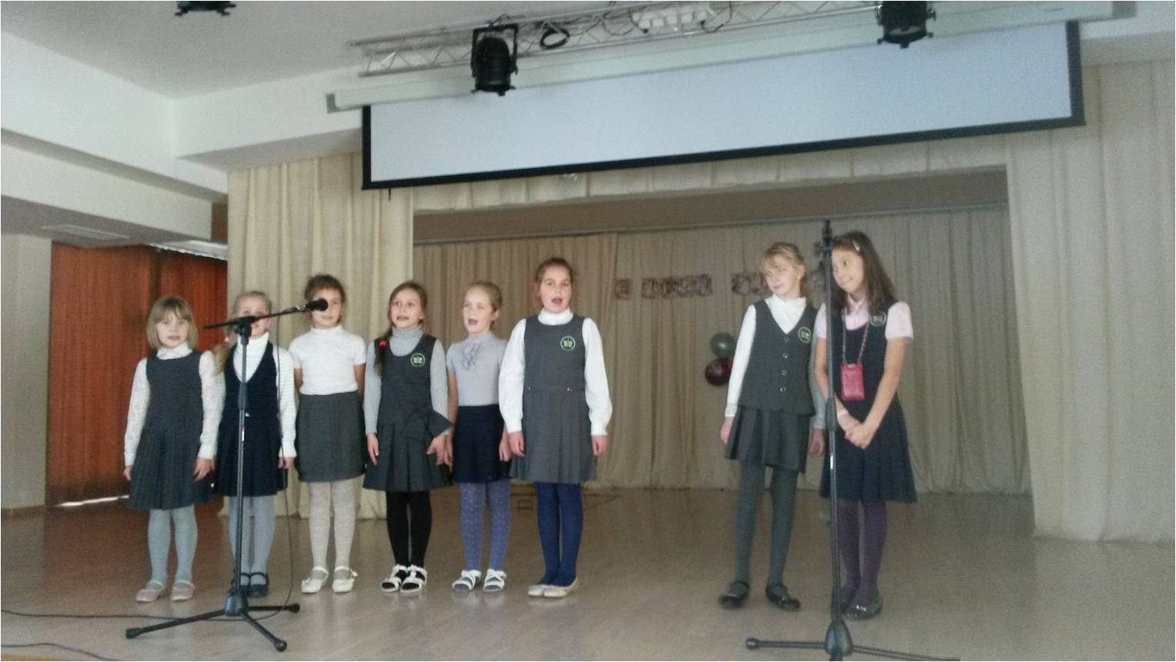
«Увлекательный английский»

Slide 3
Цель и задачи программы:
Главная цель программы: создать условия для развития интеллектуально-познавательных процессов у учащихся и условий для социально-психологической адаптации к обучению в школе.
Задачи :
формировать умения общаться на английском языке с учетом речевых возможностей и интересов детей; формировать речевые, интеллектуальные и познавательные способности младших школьников; развивать мотивацию к дальнейшему изучению английского языка на последующих ступенях школьного образования.

Slide 4
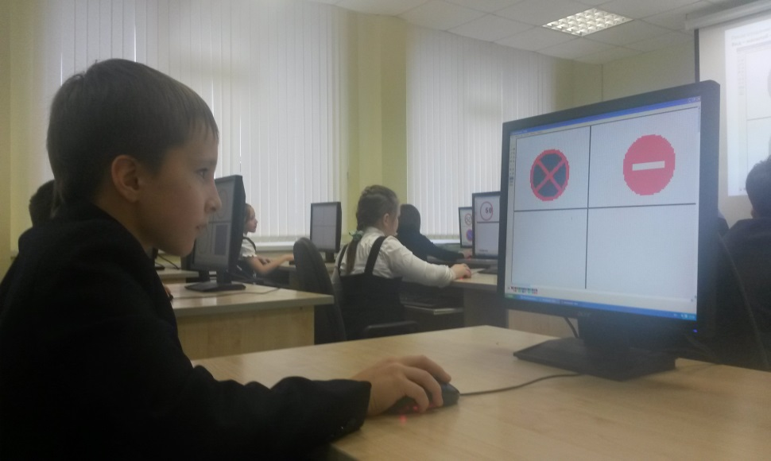
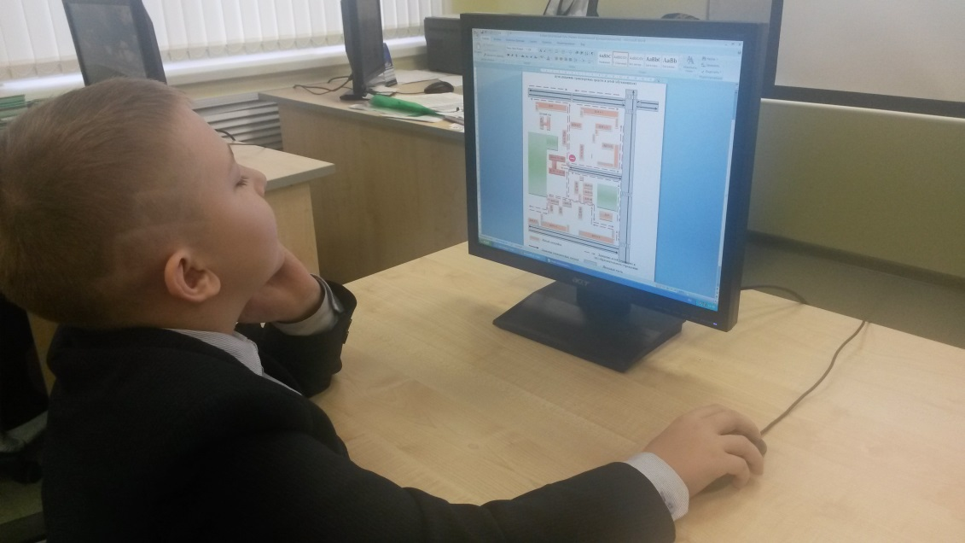
«Инфознайка»

Slide 5
Цель программы - обучить современным программным средствам
Задачи:
познакомить с основными графическими редакторами, с возможностями редактирования и обработки изображения.
раскрыть креативные способности, подготовить к художественно-эстетическому восприятию окружающего мира;
развить композиционное мышление, художественный вкус, графические умения;
развить алгоритмическое мышление, творческое воображение.
формировать умение планировать свою работу;
развитие умений работать с информацией

Slide 6
«Юный журналист»
Цель программы: формирование системы начальных знаний, умений, навыков журналиста и создать условия для самоопределения, самовыражения и самореализации.

Slide 7
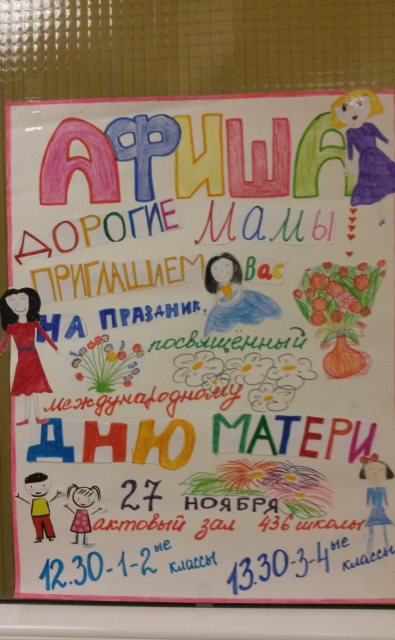
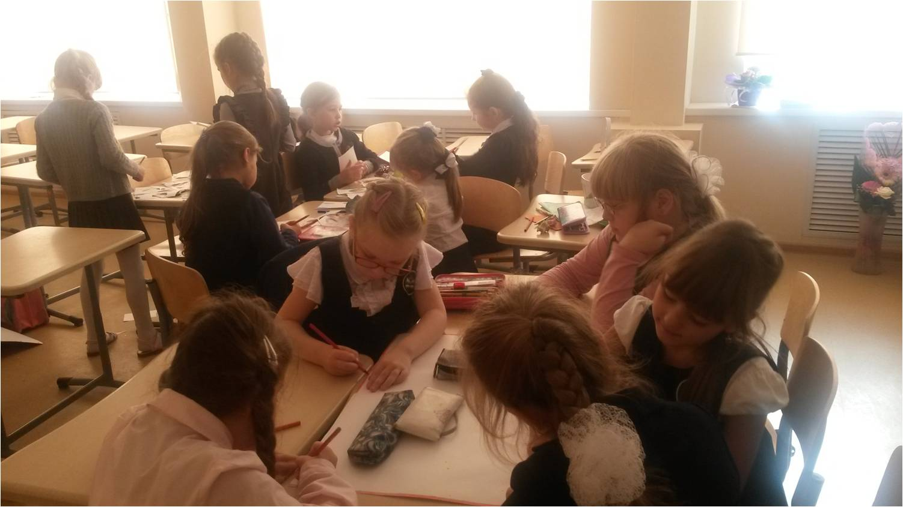

Slide 8
Задачи программы
создание условий для включенности воспитанников в информационное и образовательное пространство, формируемое программой “Юный журналист”, с целью их самореализации и ориентации на социально-значимую деятельность;
формирование навыков работы с информацией;
развитие творческих способностей;
развитие коммуникативных качеств личности.

Slide 9
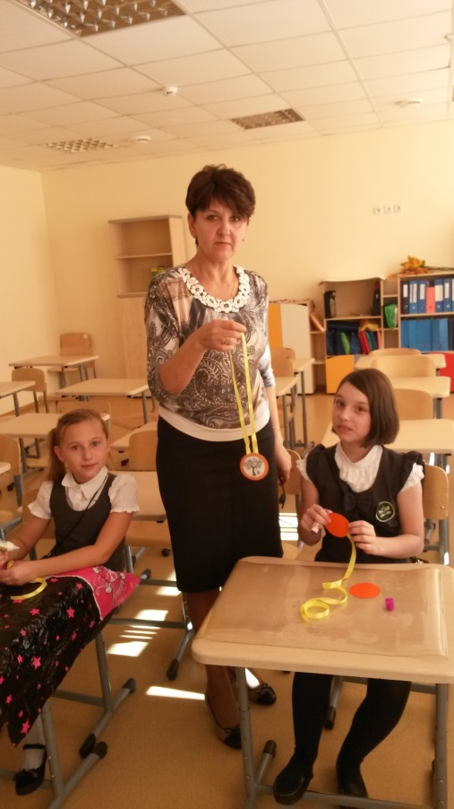
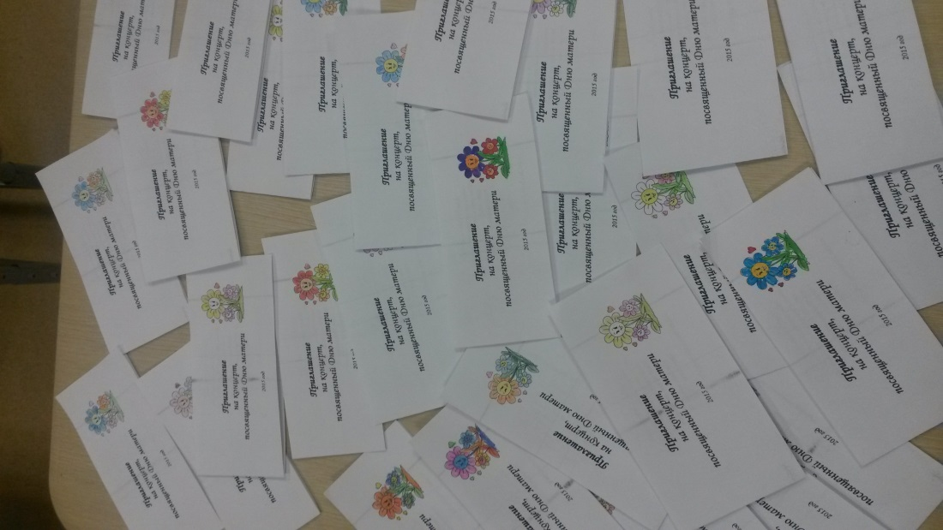
«Твори добро»
Цель программы: создание условий для успешной реализации детьми своих способностей и потенциала личности

Slide 10
Задачи программы
формирование представление об проектном обучении как ведущем способе учебной деятельности;
обучение специальным знаниям, необходимым для проведения самостоятельных исследований;
формирование коммуникативных навыков (партнерское общение);
формирование навыков работы с информацией (сбор, систематизация,
хранение, использование);
формирование умения оценивать свои возможности, осознавать свои интересы и делать осознанный выбор;
развитие познавательные потребности и способности, креативность.

Slide 11
«Веселые нотки»
Цель: формирование у обучающихся устойчивого интереса к пению, исполнительских вокальных навыков через активную музыкально-творческую деятельность, приобщение к сокровищнице отечественного вокально-песенного искусства.

Slide 12
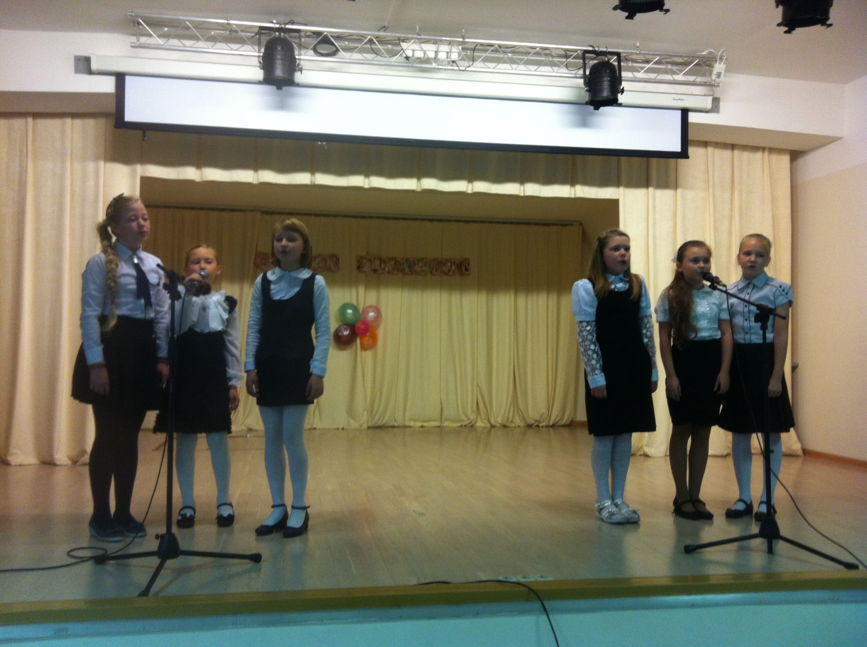

Slide 13
Задачи:
расширить знания обучающихся об истории Родины, ее певческой культуре на основе изучения детских песен, вокальных произведений, современных эстрадных песен. Воспитывать и прививать любовь и уважение к человеческому наследию, пониманию и уважению певческих традиций.
развивать музыкальный слух, чувство ритма, певческий голос, музыкальную память и восприимчивость, творческое воображение.
формировать вокальную культуру как неотъемлемую часть духовной культуры.
помочь учащимся овладеть практическими умениями и навыками в вокальной деятельности.

Slide 14
«Ладушки»
Цель: создание условий для нравственно - эстетического воспитания детей через изучение народного творчества родного края и театральные постановки.

Slide 15
Задачи:
дать детям представление о фольклоре как источнике народной мудрости, красоты и жизненной силы,
обеспечить знание традиционного русского, музыкально-поэтического творчества, доступного для освоения в детском возрасте;
формировать нравственные человеческие качества: человеколюбие, честность, уважительное, бережное и добросовестное отношение к традициям родного края, уважение к взрослым и сверстникам;
формировать национальное самосознание учащихся, уважение к своему народу;
развивать творческие способности учащихся;
развивать активное восприятие музыки посредством музыкального фольклора;
формировать навыки пения, пения в движении (хороводы), навыки сценического мастерства.

Slide 16
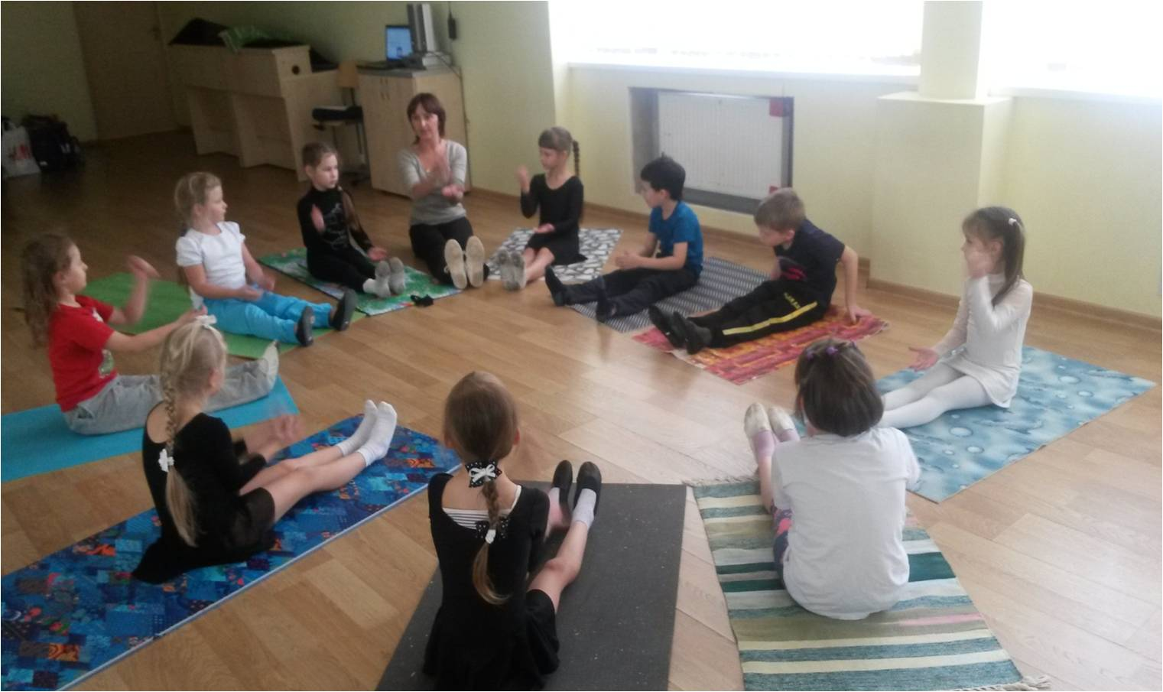
«Ритмика»
Целью программы является приобщение детей к танцевальному искусству, развитие их художественного вкуса и физического совершенствования

Slide 17
Основные задачи:
формировать необходимые двигательные навыки, развивать музыкальный слух и чувство ритма.
способствовать всестороннему развитию и раскрытию творческого потенциала.
способствовать развитию эстетического чувства и художественного вкуса.

Slide 18
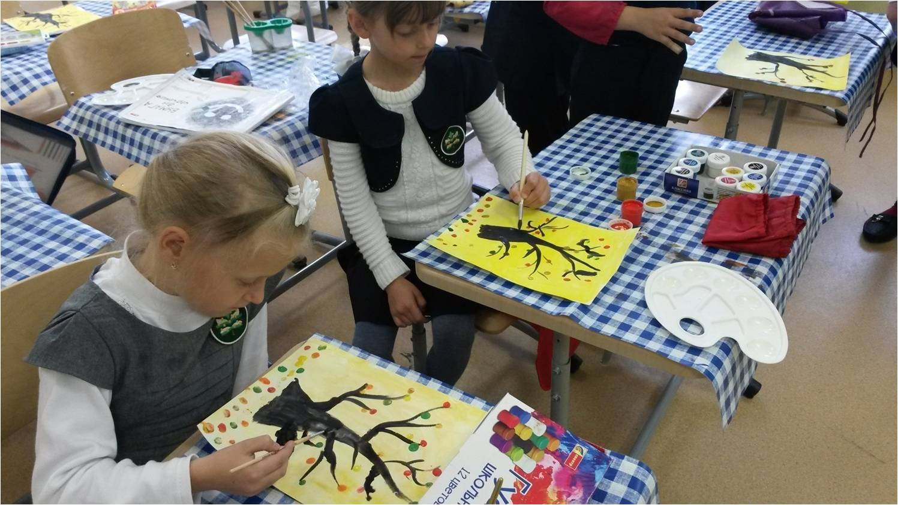
«Волшебная кисточка»

Slide 19
«Волшебная кисточка»
Цель программы – состоит в том, чтобы дать возможность детям проявить себя, творчески раскрыться в области изобразительного искусства, формировать художественную культуры у учащихся как неотъемлемую часть культуры духовной.
Задачи:
развивать природные задатки и способности, помогающие достижению успеха в том или ином виде искусства;
художественно - эстетическое воспитание учащихся, развитие их творческих способностей и вкуса;
расширение кругозора и формирование представления о роли искусства в жизни общества;
влияние декоративно - прикладного искусства на жизненную среду человека;
приобщение детей к наследию русского народного искусства и его традициям;
развитие образного мышления, воспитание учащихся в гармонии с окружающим миром, с родной природой, открытие красоты мира;
развитие творческой фантазии, индивидуальности и воображения;
научить приёмам исполнительского мастерства;
научить слушать, видеть, понимать и анализировать произведения искусства.

